Slide 1
Бюлетин 05 / Май, 2015 Зърнени и маслодайни култури
Моментно състояние в развитието на сектора в България
Есенните посеви в централна северна и североизточна България са в добро състояние. В останалата част от страната има известно забавяне на растежа, но в общи линии развитието на есенниците може да се определи като задоволително. Предвидените площи за пролетните култури за засети, макар и с леки закъснения.
През месеца има износ на пшеница от порякъка на 66 000 тона, 10 000 ечемик 5000 тона царевица. Леко увеличение при изнесените количества при износа на слънчоглед. На месечна база няма рязка динамика в движението на цените.
Изкупни цени България, евро/тон
 | 31.05.2015г
Пшеница фуражна | 135
Пшеница хлебна | 166
Ечемик | 138,05 NQ
Царевица | 138,38
Слънчоглед | 347
Източник: НСИ,, ЕК Май 2015
Развитие на производството и търговията в света
За Май баланса за 2015/16 г. има увеличение на прогнозата за световната зърнена реколта с респектиращите 21 млн.т, от 1947 млн.т на 1968 млн.т. По-оптимистичната прогноза е следствие на ревизиране в посока увеличение на оценките за добив от пшеница и царевица в света през 2015/16 г. И в двата случая става въпрос за вдигането на прогнозната летва с по 10 млн. т – до 715 млн.т за пшеница и до 961 млн. тона за царевица, в сравнение с 705 млн.т и 951 млн.т съответно, очаквани през април и 721 млн.т и 997 млн.т през настояща маркетингова година. Очакванията за рапицата са по-малко производство – почти 4 млн.тона дължащо се на понижения интерес в ЕС и по-ниските добиви в Канада породени от измръзване.
Относно търговията през месеца се забелязва сравнително интензивен износ на руска пшеница.
Европейската пшеница към момента се търгува на ниво от 180-185евро/тон, в Чикаго 179 евро/тон. което на годишна база сравнено с предходната година е с около 10евро/т по – малко. Слънчогледа бележи тренд на поскъпване от 370евро/т в началото на месеца до 405евро на тон към 31.05.
Цени на европейска и американска пшеница, царевица ,слънчоглед, рапица евро/тон
Международна търговия
 | 31.05.2015г
Пшеница Matif евро/тон | 183,50
Царевица Matif евро/тон | 164
Пшеница, Chicago евро/тон | 179
Слънчоглед Ротердам, евро/тон | 370
Рапица Matif Доставка Юни 2015, Евро/тон | 375,0
Източник: USDA - OILseed market and trade 2015, Euronext Matif,
Важни събития през месеца
Стабилизиране в развитието на есенниците в страната. Приключване навреме на сеитбата при пролетните култури.
Публикуване на доклада на USDA за текущия месец.
Леко увеличение на оценката за новата реколта от пшеница през новата маркетингова година.
Увеличение на цената на маслодайните семена
Очаквания
Очертаващите се високи преходни запаси в световен аспект ще поддържат добри позиции за купувачите при пшеница и царевица
В допълнение, развитието на климатичните рискове в следващите няколко седмици може да промени перспективите за производство и да подкрепи цените на пшеницата и царевицата

Slide 2
Бюлетин 04 / април-май 2015
Мляко и Млечни продукти
Развитие на производството и търговията в България
Изкупните цени на суровото мляко през Април в България продължават да се понижават с 7,1 % - от 60,38 лева/100 кг. през Март на 55,72 лева/100 кг. през Април. Прогнозната цена за м. Май е още по-ниска 53,32 лева/100 кг.
Цени на сурово млякo, лв/100 кг
 | 02.2015 | 03.2015 | 04.2015 | ∆%m-1 | ∆%y-1
България | 60.90 | 60.38 | 55,72 | -7,1 | 20
ЕС (13) | 56.19 | 56.62 | 55,92 | -0,02 | -17,1
Развитие на производството и търговията в света
Цените суровото мляко на ниво ЕС продължават да се понижават с -0,7 % за Април, при – 0, 9 % за Март. Българската цена е малко под средната за ЕС13 за Април – 55,92 лева за 100 кг.
За периода Януари –Март изкупеното мляко в ЕС е намаляло с 1,3 % в сравнение с 2014 г. Предварителни данни за м. Април също показват понижение.
Цените на сухите млека и маслото са под натиск, докато цените на сирената по-скоро се стабилизират.
На ниво ЕС има понижение на търсенето на млечни продукти за първото тримесечие, както като обем, така и като стойност.
Износът на ЕС за първите три месеца в млечен еквивалент се е увеличил с 1,5%, докато вносът е намалял с 4%.
Рентабилността на фермерите се поддържа от по-ниските цени на горивата и фуражите.
За САЩ е намалена прогнозата за увеличение на произвдството от сурово краве мляко от 1,9% на 1,3% поради по-ниските добиви и сушата в Калифорния
Източник:ЕК
Цена на сухо мляко (обезмаслено), лв/100 кг
 | 02.2015 | 03.2015 | 04.2015 | ∆%m-1 | ∆%y-1
България
ЕС (28) | 420.50 | 424.41 | 385,30 | -9,22 | -35,5
Източник:ЕК (цените са към 2-ра седмица на месеца)
Цена на масло, лв/100 кг
 | 02.2015 | 03.2015 | 04.2015 | ∆%m-1 | ∆%y-1
България | 1104 | 1088 | 1096 | +0,07 | +4,5%
ЕС (28) | 621.95 | 637.60 | 627 | -1,6 | -11,08
Важни събития през месеца
Според министър Десислава Танева България няма възможност да иска нова дерогация.
БАБХ прави проверки на ферми и събирателни пунктове с цел категоризация на млечните ферми – на тези които отговарят на стандартите ще бъде повишена категорията , а други ще трябва да преминат в месно направление или категория “Лично стопанство” (до 3 броя животни). Всички стопанства които имат над 10 крави трябва да достигнат 1-ва категория до месец Септември.
През месец Юни ще пристигне мисия на ЕС, която да провери качеството на млякото.
Пет български сдружения са спечелили проекти за реклама на храни за 17 млн.евро субсидирана от ЕК. Реклама на млечни продукти ще се извършва в ОАЕ, Азербайджан и Казахстан
Източник:ЕК
Цена на кашкавал Витоша/сирене Чедър, лв/100 кг
 | 02.2015 | 03.2015 | 04.2015 | ∆%m-1 | ∆%y-1
България | 1050 | 1012 | 1049 | +3,6% | - 1,6
ЕС (28) | 641.51 | 651.29 | 629.78 | -3,3 | -19,29
Източник:ЕК
Очаквания
Отпадането на дерогацията прилагане на хигиенните изисквания за суровото мляко края на 2015 г. ще доведе в началото на следващата година до рязко увеличение на кравите за месо и кравите в лични стопанства, като това ще бъде за сметка на броя на млечните крави. Предвид спадащите цени на млякото е малко вероятно фермерите да решат да инвестират за да изпълнят изискванията за ферма първа категория.
Цените на млечните продукти в ЕС ще зависят в голяма степен от развитието на световния пазар и търсенето на Русия и Китай и развитието на техния млечен сектор.
Източници
В бюлетина са използвани данни от Млечната обсерватория на ЕК и Държавната комисия по стоковите борси и тържищата. Цените са за третата седмица на месец Април.

Slide 3
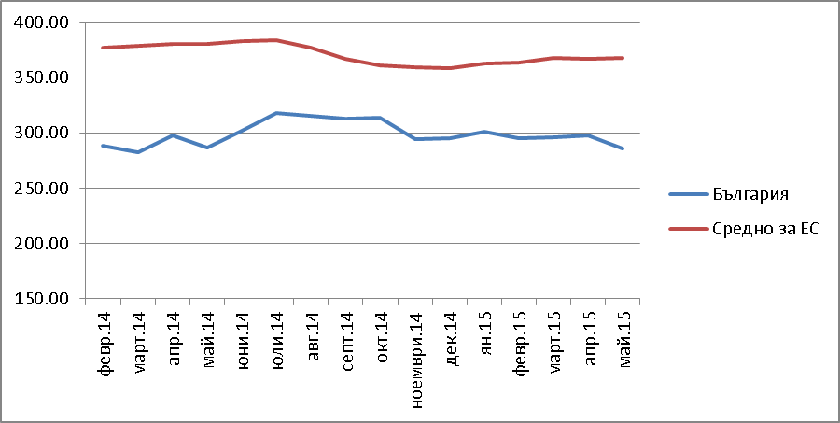
Бюлетин 05 / май 2015
Месо
Развитие на производството и търговията в България
Цените на свинското през април се е повишила с 2% спрямо март, а през май намалява с около 2% спрямо април. Цените на пилешкото намаляват с около4% през май, спрямо април;
През първото тримесечие вносът на свинско месо продължава да е значителен, което вероятно се дължи на по-ниските световни цени на свинско месо и особено по-ниските цени в ЕС.
Цени на говеждо и телешко месо, лв/100 кг
 | 04.2015 | 05.2015. | Δ% m-1 | Δ% y-1
България | 435.31 | 458.61 | 5,35
ЕС | 704.53 | 702.09 | -0,35
Източник:ЕК
Цени на свинско месо, лв/100 кг
 | 04. 2015 | 05.2015 | Δ% m-1 | Δ% y-1
България | 326.57 | 319.84 | -2,06 | -15,0
ЕС | 281.72 | 277.78 | -1,40 | -13,4
Развитие на производството и търговията в света
Птицевъдството в САЩ ударено от птичи грип, най-вече е засегнато производството на яйца и производството на пуешко месо;
Китай намалява вноса на птиче, поради засилено вътрешно производство, но не в значителни стойности;
Цените на световния пазар на свинско намаляват 18,4% , а на телешко и птиче продължават да държат високо ниво.
Очакванията за добра реколта на фуражи ще се отрази благоприятно на месните животновъди
Източник:ЕК
Цени на птиче месо, лв/100 кг
 | 04.2015 | 05.2015 | Δ% m-1 | Δ% y-1
България | 297.45 | 285.95 | -3,87 | -0,4
ЕС | 367.53 | 367.84 | 0,08 | -3,5
Източник:ЕК
Цени на агнешко месо, лв/100 кг
 | 04. 2015 | 05.2015 | Δ% m-1 | Δ% y-1
България | 1411.062 | 1443.16 | +2,27 | +15,13
ЕС | 1206.865 | 1127.833 | -6,55 | -0,76
Динамика на цените на птиче месо
Източник:ЕК
Източник:ЕК
Очаквания
Продължаване на тренда за ръст в цените на телешко;
Свинското в световен мащаб продължава да поевтинява;
Цените на птиче месо в САЩ, падат, поради ограниченията в износа и повижаване на вътрешното предлагане
Очаквания за лек ръст на птичето на световните пазари.
Важни събития през месеца
Птичи грип в САЩ и Китай;
Удължени са санкциите срещу Русия, като Русия също удължи забраната за внос. Забранен е и внос от от някои месопреработвателни предприятия Бразилия, поради нестпазени санитарни изисквания

